Slide 1
Raster και Raster Stack στην R
Λιάκος Λεωνίδας, Γεωγράφος
https://github.com/kokkytos/rworkshop

Slide 2
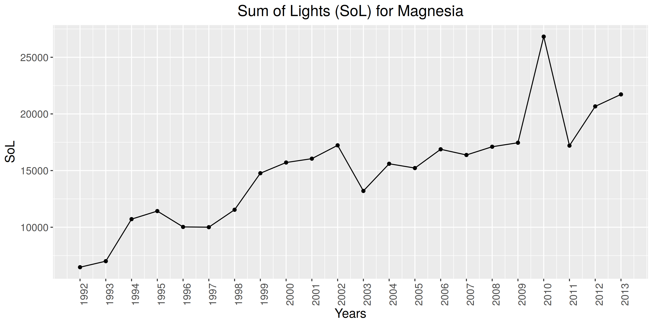

Slide 3
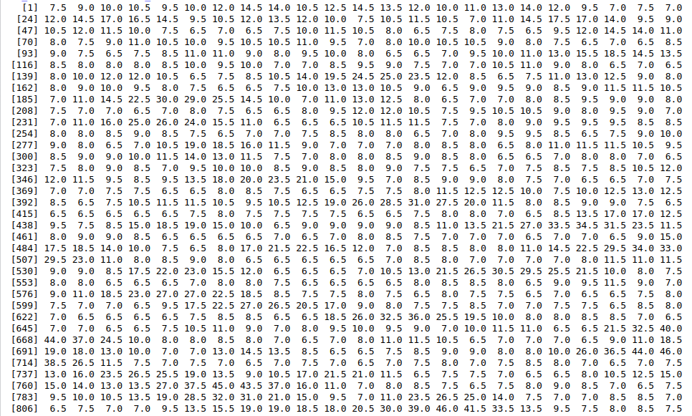
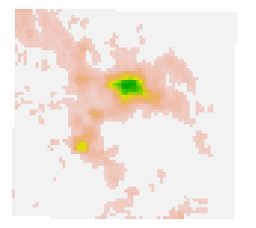

Slide 4
Αρχεία geotiff ανά έτος
F101992.v4b_web.stable_lights.tif F142000.v4b_web.stable_lights.tif F162004.v4b_web.stable_lights.tif
F101993.v4b_web.stable_lights.tif F142001.v4b_web.stable_lights.tif F162005.v4b_web.stable_lights.tif
F101994.v4b_web.stable_lights.tif F142002.v4b_web.stable_lights.tif F162006.v4b_web.stable_lights.tif
F121994.v4b_web.stable_lights.tif F142003.v4b_web.stable_lights.tif F162007.v4b_web.stable_lights.tif
F121995.v4b_web.stable_lights.tif F152000.v4b_web.stable_lights.tif F162008.v4b_web.stable_lights.tif
F121996.v4b_web.stable_lights.tif F152001.v4b_web.stable_lights.tif F162009.v4b_web.stable_lights.tif
F121997.v4b_web.stable_lights.tif F152002.v4b_web.stable_lights.tif F182010.v4d_web.stable_lights.tif
F121998.v4b_web.stable_lights.tif F152003.v4b_web.stable_lights.tif F182011.v4c_web.stable_lights.tif
F121999.v4b_web.stable_lights.tif F152004.v4b_web.stable_lights.tif F182012.v4c_web.stable_lights.tif
F141997.v4b_web.stable_lights.tif F152005.v4b_web.stable_lights.tif F182013.v4c_web.stable_lights.tif
F141998.v4b_web.stable_lights.tif F152006.v4b_web.stable_lights.tif
F141999.v4b_web.stable_lights.tif F152007.v4b_web.stable_lights.tif

Slide 5
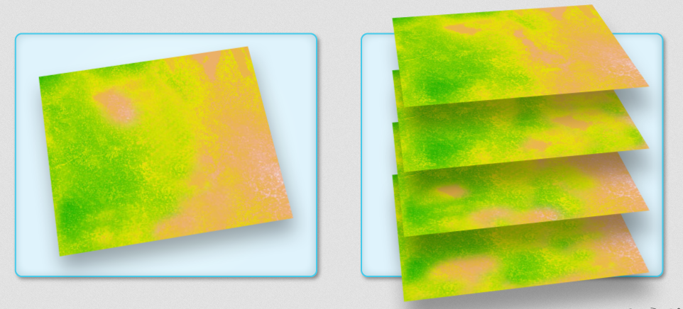
Raster
Raster Stack
https://www.neonscience.org/dc-multiband-rasters-r

Slide 6
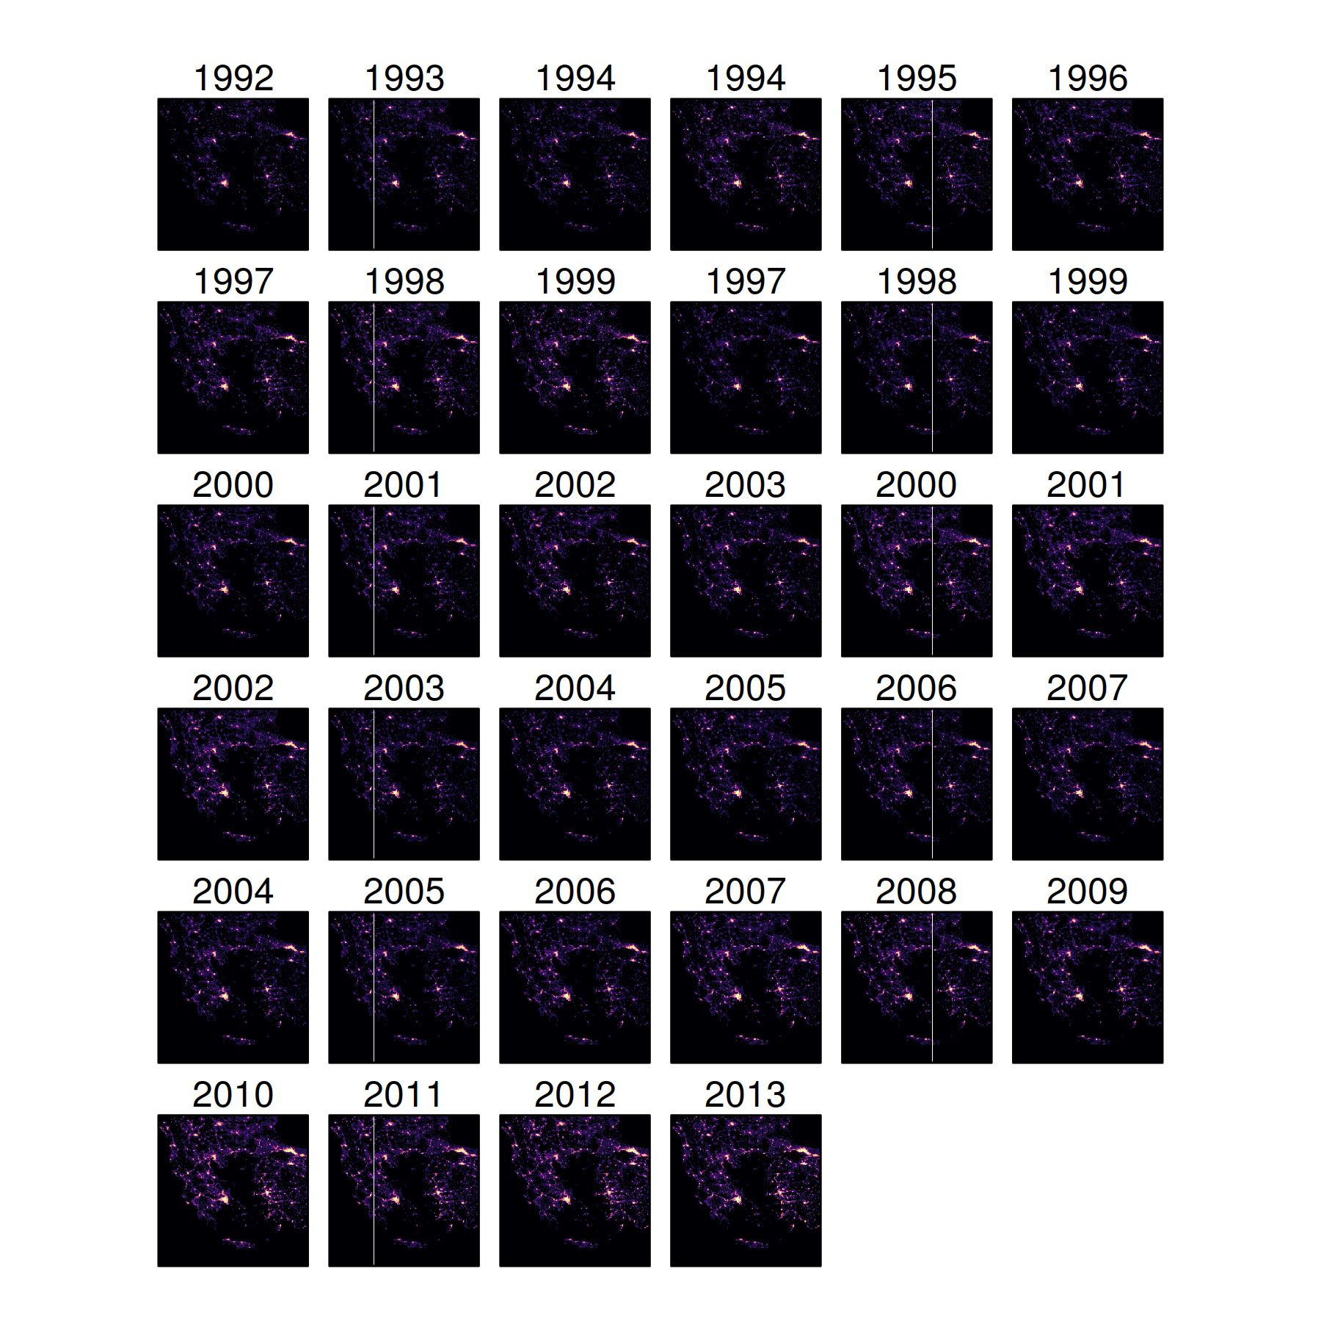
RasterStack Ελλάδας
Σε Wgs’84

Slide 7
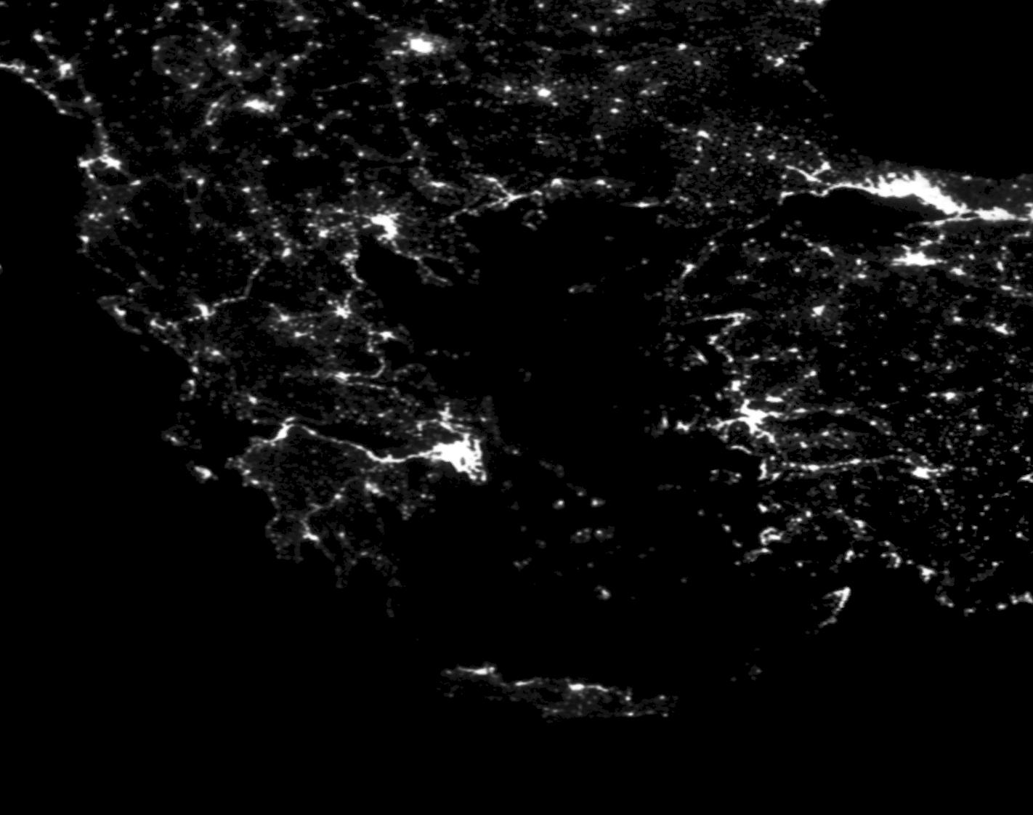
Εικόνα νυκτερινών φώτων
DMSP/OLS 1992

Slide 8
Πως;
Αποκοπή συγκεκριμένης περιοχής από την εικόνα

Slide 9
crop
Input:
raster ή rasterstack
+
τα όρια της περιοχής μελέτης
Ymax
Xmin
Xmax
Ymin
R extent object:
vector (length=4; order= xmin, xmax, ymin, ymax)
π.χ. extent Αττικής:
Extent(18.50,30.35,33.86,43.21)

Slide 10
RasterStack Ελλάδας
Σε Wgs’84
crop
nlayers=34 (πλήθος layers)

Slide 11
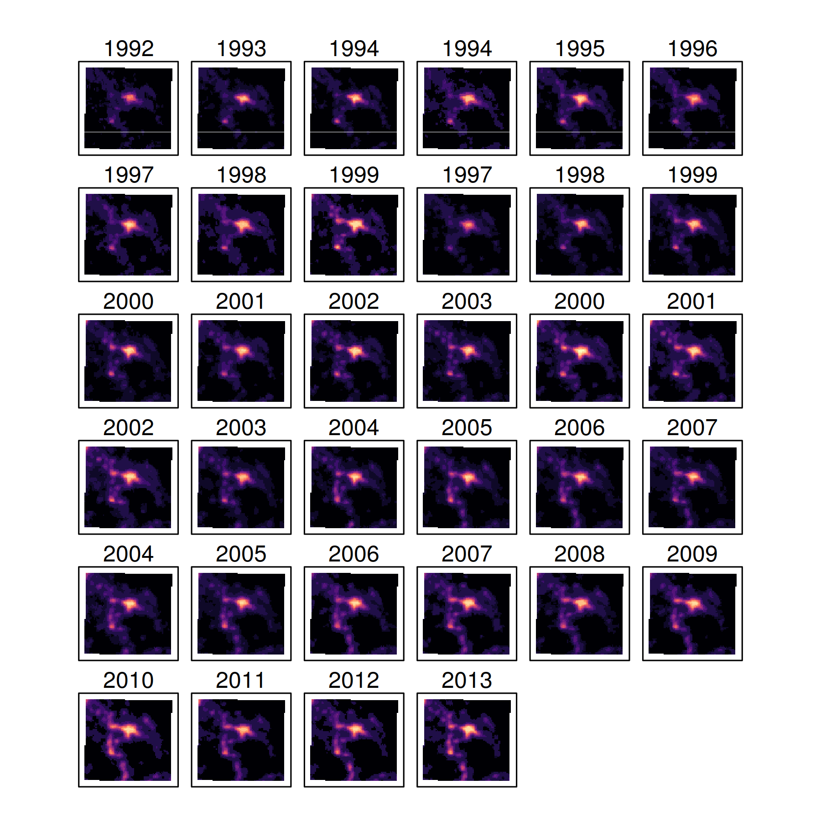
RasterStack Μαγνησίας
Σε Wgs’84
Επιπλέον ...
Σε ΕΓΣΑ ‘87 και ανάλυση
(resolution) 1000m
Πως;;;
nlayers=34

Slide 12
projectRaster
Input:
raster ή rasterstack
+
Το resolution
+
προβολικό σύστημα
+
Resampling method
nlayers=34

Slide 13

RasterStack Μαγνησίας
Σε ΕΓΣΑ ‘87 και ανάλυση
(resolution) 1000m
Διπλοεγγρααφές για ορισμένα έτη.
nlayers=34

Slide 14
RasterStack Μαγνησίας
Σε ΕΓΣΑ ‘87 και ανάλυση
(resolution) 1000m
Διπλοεγγρααφές για ορισμένα έτη.
ΛΥΣΗ:
Μέσος όρος ανά
Έτος.
ΠΩΣ;
StackApply
nlayers=34

Slide 15
1994
1994
1997
1998
1999
1997
1998
1999
mean
mean
ΛΥΣΗ:
Μέσος όρος ανά
Έτος.
ΠΩΣ;
StackApply
nlayers=34

Slide 16
stackapply
(Apply a function on subsets of a RasterStack)
stackApply(x, indices, fun, filename='', na.rm=TRUE, …)
Πως ορίζονται τα υποσύνολα (subsets) στο RasterStack;
Παράμετρος indices ένα vector με αναγνωριστικά βάσει των οποίων ξεχωρίζουμε υποσύνολα από rasters και εφαρμόζουμε μια συνάρτηση π.χ. mean, max, min, sum
Που βρίσκω τo vector αυτό;

Slide 17
F101992.v4b_web.stable_lights.tif F142000.v4b_web.stable_lights.tif F162004.v4b_web.stable_lights.tif
F101993.v4b_web.stable_lights.tif F142001.v4b_web.stable_lights.tif F162005.v4b_web.stable_lights.tif
F101994.v4b_web.stable_lights.tif F142002.v4b_web.stable_lights.tif F162006.v4b_web.stable_lights.tif
F121994.v4b_web.stable_lights.tif F142003.v4b_web.stable_lights.tif F162007.v4b_web.stable_lights.tif
F121995.v4b_web.stable_lights.tif F152000.v4b_web.stable_lights.tif F162008.v4b_web.stable_lights.tif
F121996.v4b_web.stable_lights.tif F152001.v4b_web.stable_lights.tif F162009.v4b_web.stable_lights.tif
F121997.v4b_web.stable_lights.tif F152002.v4b_web.stable_lights.tif F182010.v4d_web.stable_lights.tif
F121998.v4b_web.stable_lights.tif F152003.v4b_web.stable_lights.tif F182011.v4c_web.stable_lights.tif
F121999.v4b_web.stable_lights.tif F152004.v4b_web.stable_lights.tif F182012.v4c_web.stable_lights.tif
F141997.v4b_web.stable_lights.tif F152005.v4b_web.stable_lights.tif F182013.v4c_web.stable_lights.tif
F141998.v4b_web.stable_lights.tif F152006.v4b_web.stable_lights.tif
F141999.v4b_web.stable_lights.tif F152007.v4b_web.stable_lights.tif
mean
years<-c(1992,1993,1994,1994,1995,1996,1997,1998,1999,1997,1998,1999,…, 2013)
mean
mean
mean

Slide 18
F101992.v4b_web.stable_lights.tif F142000.v4b_web.stable_lights.tif F162004.v4b_web.stable_lights.tif
F101993.v4b_web.stable_lights.tif F142001.v4b_web.stable_lights.tif F162005.v4b_web.stable_lights.tif
F101994.v4b_web.stable_lights.tif F142002.v4b_web.stable_lights.tif F162006.v4b_web.stable_lights.tif
F121994.v4b_web.stable_lights.tif F142003.v4b_web.stable_lights.tif F162007.v4b_web.stable_lights.tif
F121995.v4b_web.stable_lights.tif F152000.v4b_web.stable_lights.tif F162008.v4b_web.stable_lights.tif
F121996.v4b_web.stable_lights.tif F152001.v4b_web.stable_lights.tif F162009.v4b_web.stable_lights.tif
F121997.v4b_web.stable_lights.tif F152002.v4b_web.stable_lights.tif F182010.v4d_web.stable_lights.tif
F121998.v4b_web.stable_lights.tif F152003.v4b_web.stable_lights.tif F182011.v4c_web.stable_lights.tif
F121999.v4b_web.stable_lights.tif F152004.v4b_web.stable_lights.tif F182012.v4c_web.stable_lights.tif
F141997.v4b_web.stable_lights.tif F152005.v4b_web.stable_lights.tif F182013.v4c_web.stable_lights.tif
F141998.v4b_web.stable_lights.tif F152006.v4b_web.stable_lights.tif
F141999.v4b_web.stable_lights.tif F152007.v4b_web.stable_lights.tif
nlayers
indices
1
2
3
3
4
5
6
7
8
6
7
8
years<-c(1992,1993,1994,1994,1995,1996,1997,1998,1999,1997,1998,1999,…, 2013)
mean
mean

Slide 19
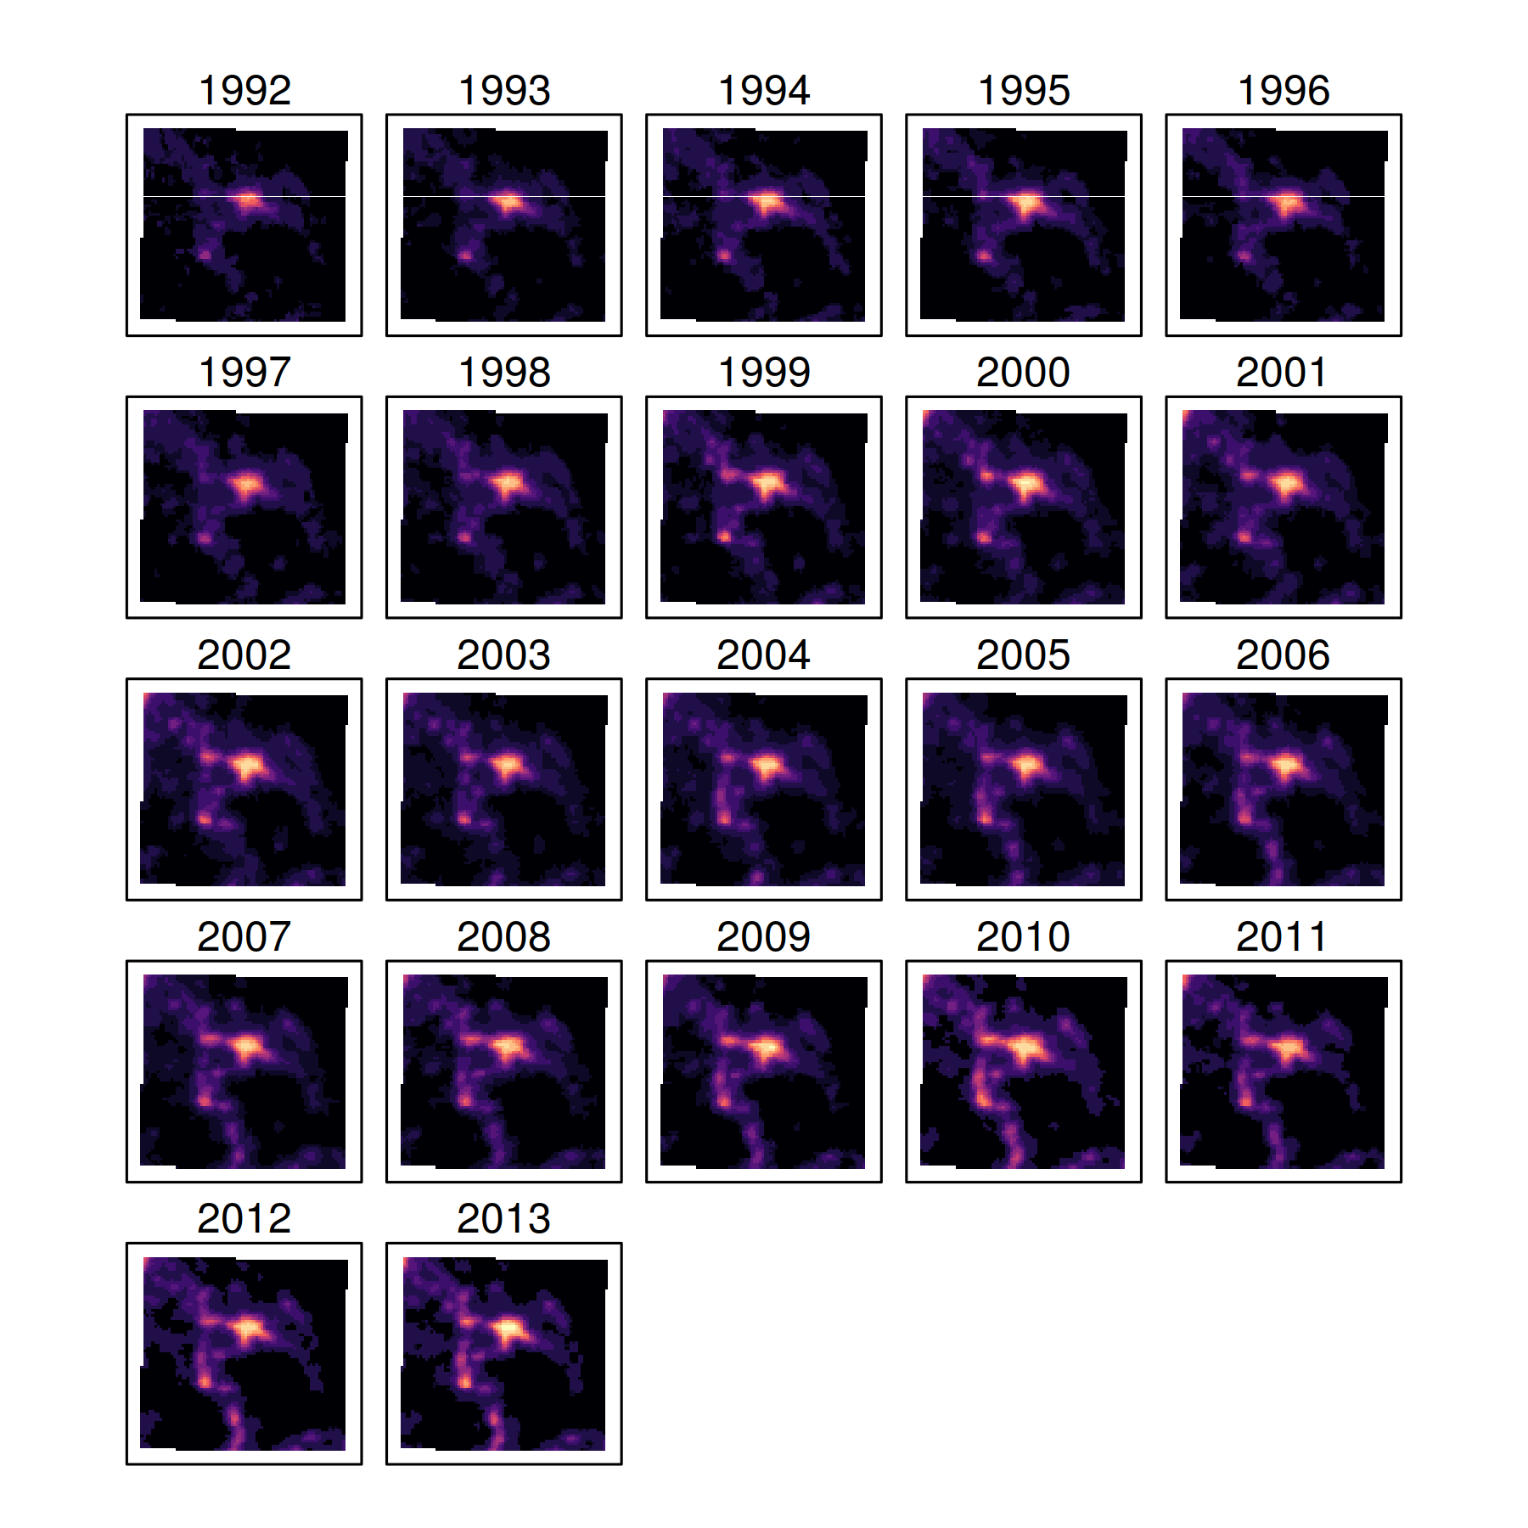
stackApply(x=mystack,
indices=years,
fun=mean,
na.rm=TRUE)
Καταλήγουμε…
RasterStack Μαγνησίας
Σε ΕΓΣΑ ‘87 και ανάλυση
(resolution) 1000m
nlayers=22!!!!

Slide 20
Για κάθε layer πρέπει να
αφαιρεθεί ο θόρυβος και τα
Εφήμερα φώτα.
ΛΥΣΗ:
Να θέσουμε τις τιμές DN<=6 σε ΝA (not available)
Πως:
Με την χρήση της συνάρτησης
calc
nlayers=22!!!!

Slide 21
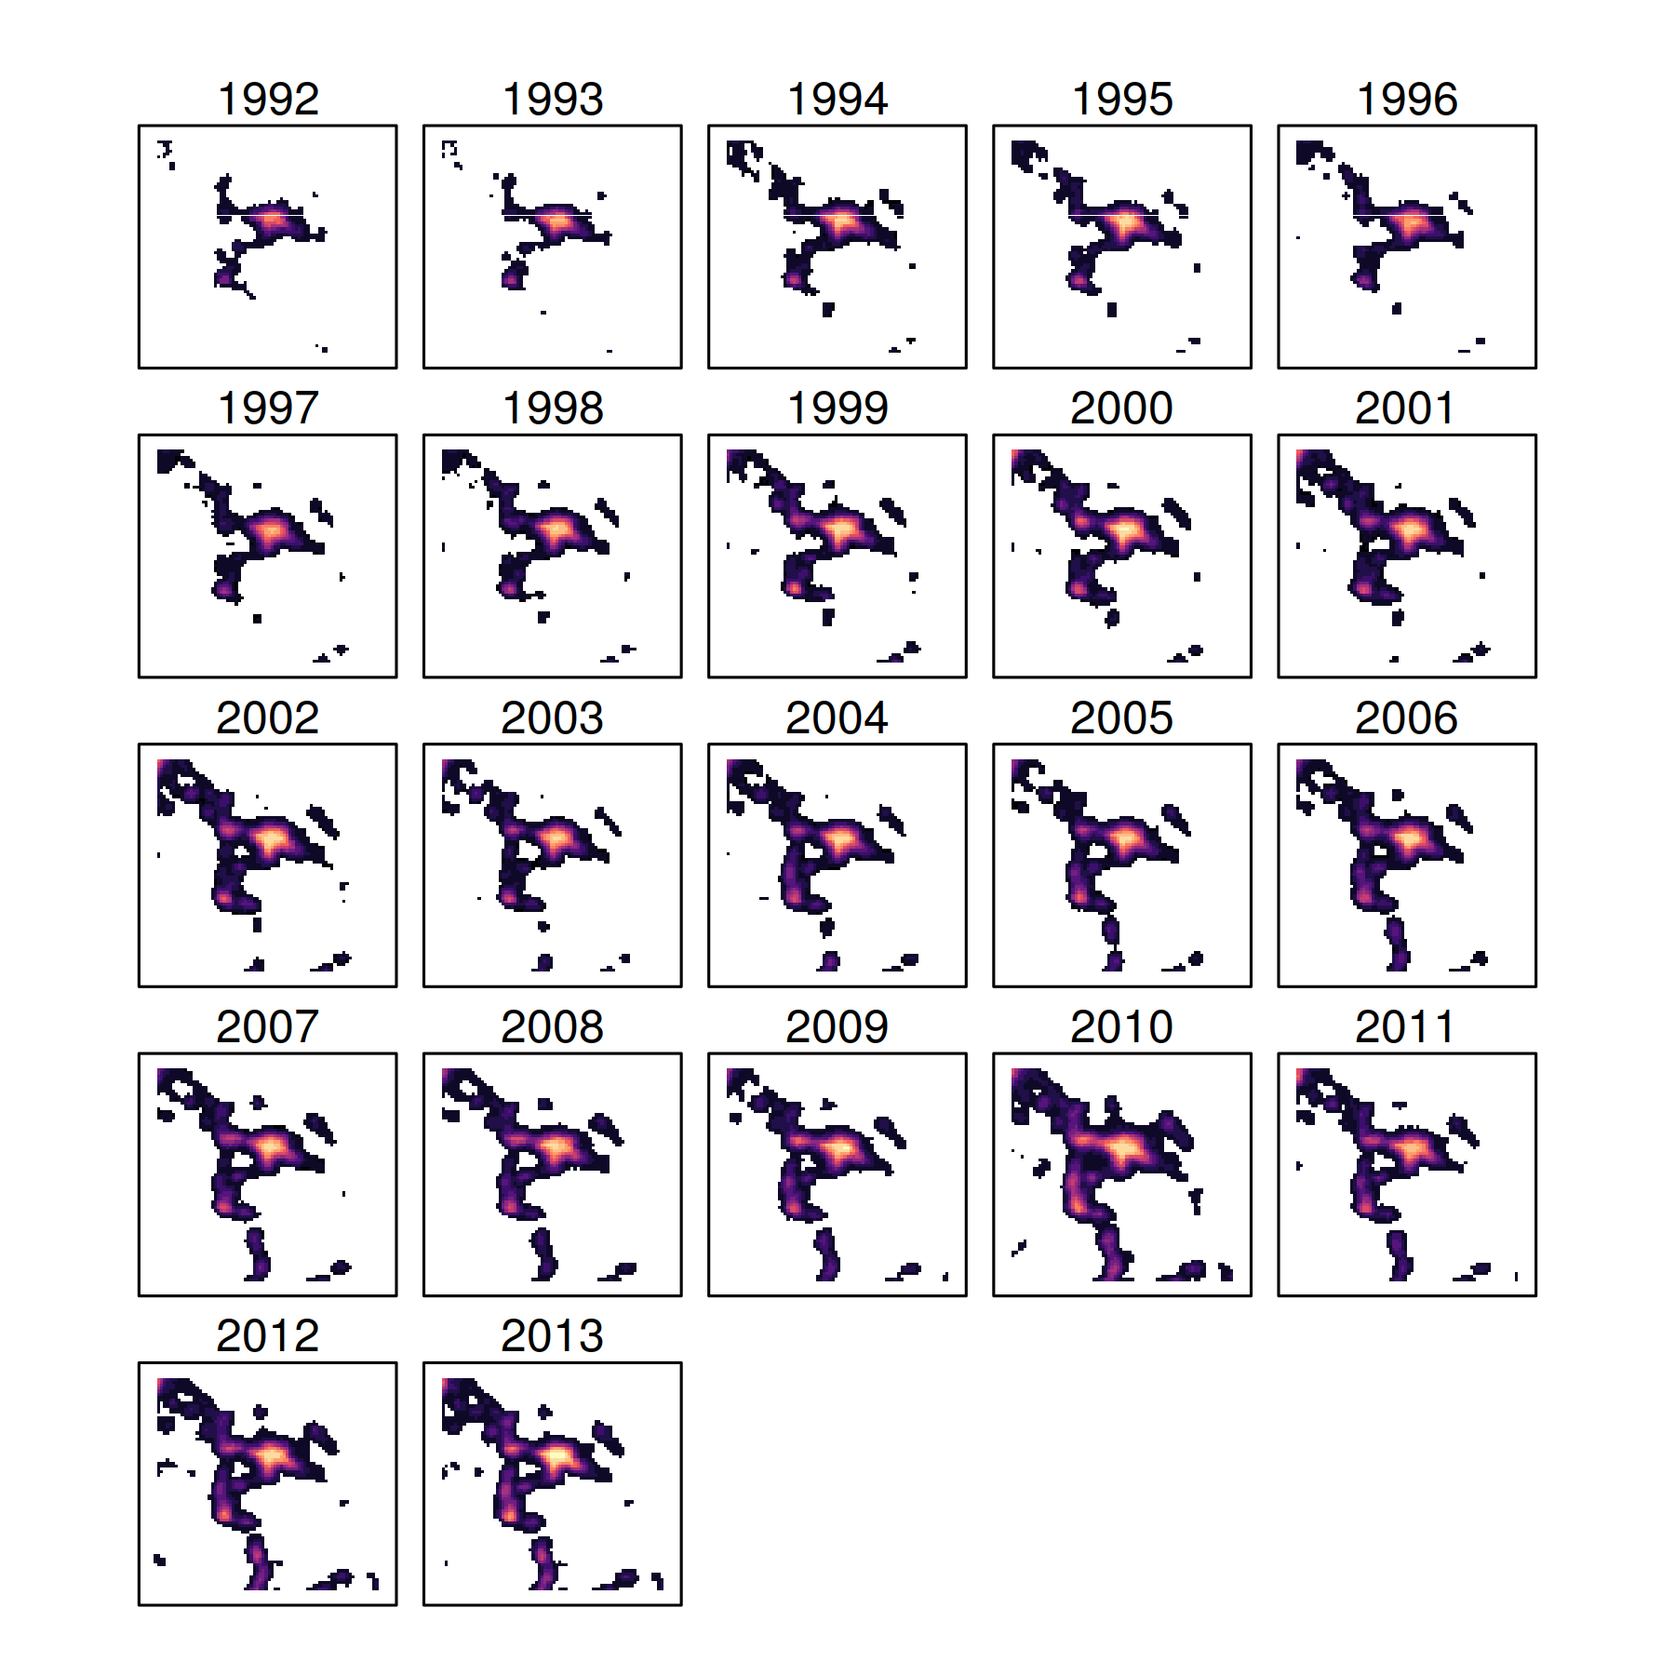
Με την βοήθεια της συνάρτησης
calc
θα καταλήξουμε σε αυτό το αποτέλεσμα
nlayers=22!!!!

Slide 22
Sum of Lights (SoL) για το raster του κάθε έτους της Μαγνησίας, υπολόγισέ μου το άθροισμα των τιμών φωτός των επιμέρους pixel.
Πως;;;;

Slide 23
CellStats
για κάθε raster
Οι τιμές των pixels
υπολόγισέ μου το άθροισμα των τιμών της έντασης του φωτός των επιμέρους pixel
CellStats
stat='sum'

Slide 24
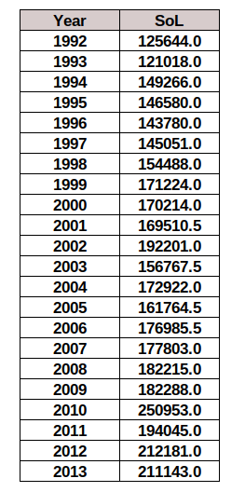
Αποτέλεσμα ανά έτος
cellStats(mystack,
stat='sum',
na.rm=TRUE)

Slide 25
Δείξε μου το αποτέλεσμα σε ένα γράφημα!
Πως;

Slide 26
Με τυπικά εργαλεία της R
Plot

Slide 27
ή με την βοηθεια του ggplot
Στηρίζεται σε συγκεκριμένη γραμματική (Wilkinson's Grammar of Graphics)
Απαραίτητος τύπος δεδομένων το dataframe

Slide 29

Γιατί να προγραμματίσω;
Αυτοματισμός, γρήγορη επανάληψη διαδικασιών/βημάτων (R, Python, bash).
Αναπαραγωγίσιμη έρευνα, καταγραφή διαδικασιών με συνέπεια και συνέχεια (R, Python, bash).
Ανάπτυξη σύνθετων εργαλείων και μοντέλων. (R, Python, bash)
Δημιουργία custom εφαρμογών/gui (φόρμες, χειριστήρια,αναφορές κτλ.) (R, Python, javascript, Java, C++, C#, VB.net κ.α.)

Slide 30

Προαπαιτούμενα
R (https://www.r-project.org/)
Rstudio (https://www.rstudio.com/)
Βιβλιοθήκες raster,ggplot2,rasterVis,rgdal,leaflet
R Notebook και raster δεδομένα από το σχετικό αποθετήριο github του workshop
https://github.com/kokkytos/rworkshop

